Slide 1
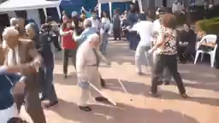
BEM VINDOS!!

Slide 2


Fundo Municipal de Previdência dos Servidores do Município de Alegria – RS
RPPS
IMPACTO COM A REFORMA
DA PREVIDÊNCIA
Patrocinador
Antonio Dalla Corte
Presidente do Conselho

Slide 3
QUEM QUER SE APOSENTAR?
*RPPS(REGIME PRÓPRIO DE PREVIDÊNCIA - FUNDO)
*INSS (REGIME GERAL DE PREVIDÊNCIA - INSS)
*Compensação Previdenciária (Decreto 10.188 de 20 novembro de 2019. Regulamenta Lei 9.796/1999) COMPREV

Slide 4
Situação Atual
RPPS
INATIVOS (55)
PENSIONISTAS (10)
INATIVOS MOLÉSTIA GRAVE (5)
R$ 26.502.722,05 (DEZ 22)
ENTE
Prefeitura
FUNCIONÁRIOS ATIVOS
(156)
COMPENSAÇÃO PREVIDENCIÁRIA
(COMPREV)
17,7% + 24% passivo
(Circular DCF no 03/2023) TRIBUNAL CONTA ESTADO
14%
RENDIMENTOS

Slide 5
PORTARIA 1467/22: Cobrança taxa administrativa RPPS (Médio Porte)
Funções Gratificadas: Lei Municipal nº 1.909 de 16 de setembro de 2020 ; Lei Municipal Nº 2.008/22 12 Julho de 2022
Empresas Assessorias:
LUMENS (Cálculo Atuarial)
R$ 9750,00 reais/ano
Taxa Administrativa
3%
01GESTOR DE RECURSOS DO RPPS
R$ 1004,31 reais/mês
REFERÊNCIA (Assessoria Investimentos) R$ 8923,00 reais/ano
03 MEMBROS DO COMITÊ INVESTIMENTOS
R$ 502,16 reais mês
CURSOS E SEMINÁRIOS
07 Jeton Conselheiros R$ 50,00
reais/reunião mensal
Certificações
R$ 363,00 reais (dez 22)
Materiais diversos
(Notebook)
02 FG Contabilidade e RH
R$ 502,16 reais/mês
CENSO PREVIDENCIÁRIO??

Slide 6
Exigências para compor o quadro do Comitê Gestor e do Conselho:
( PORTARIA 1.467/2022)
NÃO TER CONDENAÇÃO PENAL
POSSUIR EXIPERIÊNCIA NA ÁREA ATUAÇÃO ( Gestor)
POSSUIR CERTIFICAÇÃO
FORMAÇÃO SUPERIOR

Slide 7
Membros do Comitê de Investimentos:
Portaria Nº 140/2021de 15/04/2021 “DESIGNA MEMBROS DO COMITÊ DE INVESTIMENTOS E GESTOR ADMINISTRATIVO E FINANCEIRO DO RPPS DO MUNICÍPIO DE ALEGRIA – RS”.
GESTOR DE RECURSOS DO RPPS:
Dhenis Eduardo Sulis
MEMBROS DO COMITÊ DE INVESTIMENTOS:
Elizandro Eichkoff Meller
Everton Andre Bohn
Noici Lauschner

Slide 8
Portaria Nº 091/2022 de 30 de Junho de 2022 nomeados os Membros do Conselho de Previdência Social do município de Alegria:
Reuniões do Conselho mensais.
REPRESENTANTES DO PODER EXECUTIVO
Titular: Elson Alfredo Secconi Vice Presidente
Titular: Sueli Quitaiski Bayer Secretária
Suplente: Ana Caroline Lutke Martini
Suplente: Jonathan Roniery Rost Machado

Slide 9
REPRESENTANTES DOS SERVIDORES ATIVOS
Titular: Marcelo Pereira de Mello
Titular: Juliana Kettner Filipin
Suplente: Rosangela Correa Willers
Suplente: Doglas Eduardo Mattner
REPRESENTANTES DO PODER LEGISLATIVO
Titular: Marcio Ewerton Zimmermann
Suplente: Adriani Adamnski Brikaslski
REPRESENTANTES DOS SERVIDORES ATIVOS
Titular: Antonio Dalla Corte Presidente
Suplente: Juceleia Soares Santos

Slide 10
REPRESENTANTES SERVIDORES INATIVOS E PENSIONISTAS
Titular: Valdir Borges Moreira
Suplente: Elia Fridiricheski Preissler

Slide 11
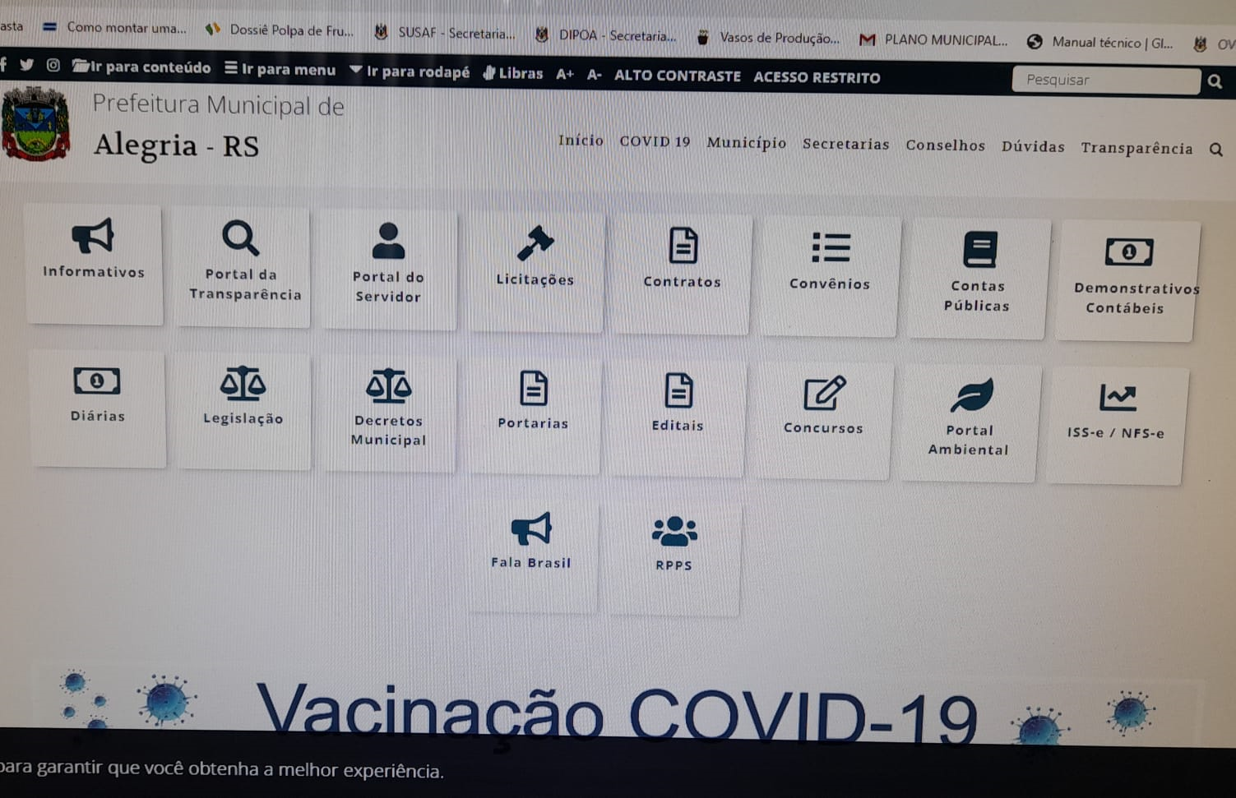

Slide 12


Slide 13
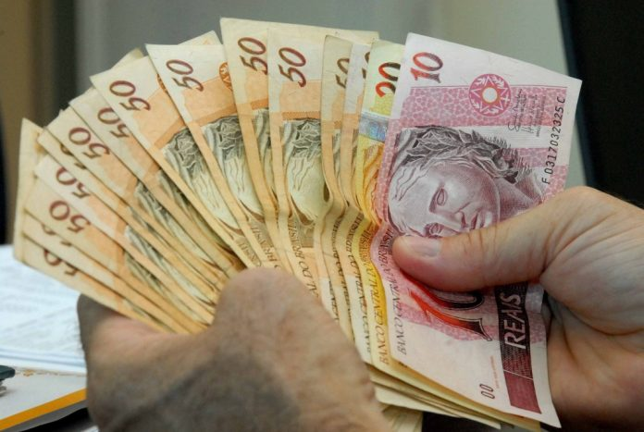
Muito Obrigado!!!

